Slide 1

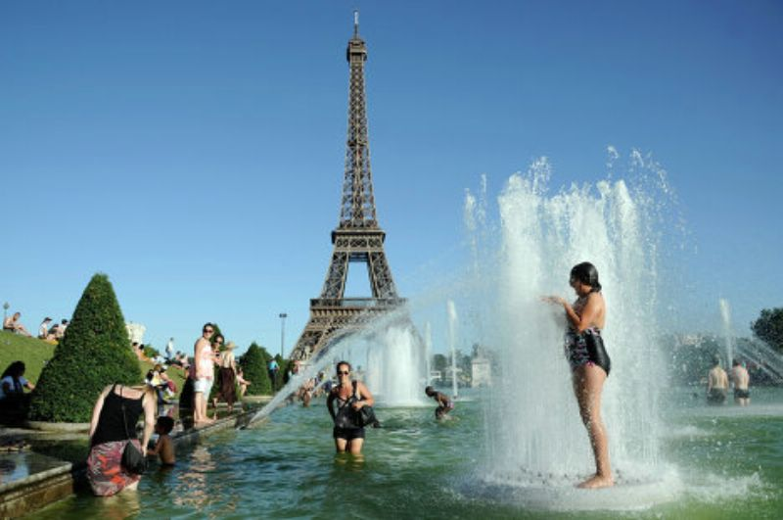
EX. 1 P. 66 Listen, and say which of the texts ate true, false or not stated.
NS
Climate all over the world has become hotter.
Climate is not changing nowadays.
Climate influences the life of people more than the life of plants and animals.
Climate in Europe has changed recently.
Winters in Europe are colder nowadays than in the twentieth century.
Summer temperatures in Europe can be more than thirty degrees above zero.
F
NS
T
NS
T
Notes:
При нажатии на значок начинает звучать текст. Учащиеся должны прослушать текст 2 раза и выполнить задание. После чего после щелчка мышки появляется рисунок, при последующих щелчках перед номерами предложений появляются правильные ответы.

Slide 2
EX.3 P. 67 Use the right verb forms to complete the sentences.
1.
2.
3.
4.
5.
6.
7.
8.
has just struck
has just been stricking
have build
have been building
have you worn
have you been wearing
have known
have been knowing
has bought
has been buying
has spent
has been spending
has not told
has not been telling
have owned
have been owning
Notes:
Слайд можно не выводить, чтобы учащиеся самостоятельно ставили глаголы в нужной форме. Можно также вывести сразу, чтобы учащиеся выбирали одну из предложенных форм. При этом могут объяснять свой выбор, опираясь на правила.
Во время проверки учитель щелкает мышкой, и неправильный вариант ответа исчезает.

Slide 3
New words
among – среди, между
damage – повредить, нанести урон
endangered - вымирающий
extinct – вымерший, исчезнувший
habitat – естественная среда обитания
law - закон
member - член (общества, организации)
recycle - перерабатывать
responsible - ответственный
save - спасать
Notes:
При нажатии на значок начинает звучать запись с новыми словами. При щелчке мышки появляются слова. Повторно нажимать не надо, слова появляются с задержкой. Учащиеся повторяют новые слова, читают их в упражнении 4 A и B стр. 67-68 и отвечают на вопросы упражнения 5 стр.68

Slide 4
Instructions
The first thing you should do is…
The next thing you do is…
By the way, don’t forget to…
Remember to…
Another thing to remember is…
Be careful not to…
Notes:
При щелчке мышки появляются слова. Повторно нажимать не надо, слова появляются с задержкой. Учащиеся повторяют за учителем. Выполняют упражнение 7 А на стр.69

